Slide 1
오라클 데이터베이스 접속방법 및 실습 예제
데이터베이스

Slide 2
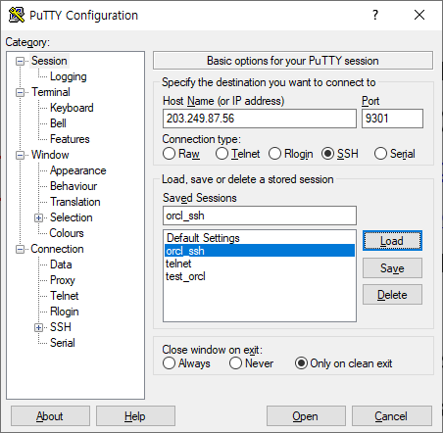
DB 접속 방법
PuTTY 프로그램을 실행시킨다.(http://www.chiark.greenend.org.uk/~sgtatham/putty/download.html) -> 위 링크에서 PuTTY를 다운로드 받는다.
SSh버튼을 누른다
Host Name란에 203.249.87.56
port란에 9301 을 입력하고 Open을 누른다.

Slide 3
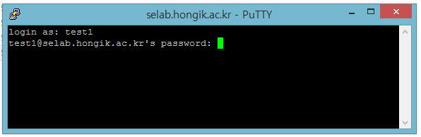
DB 접속 방법
Login as에 학번 입력
Password에 학번 입력 (password는 입력해도 보이지 않음.)

Slide 4
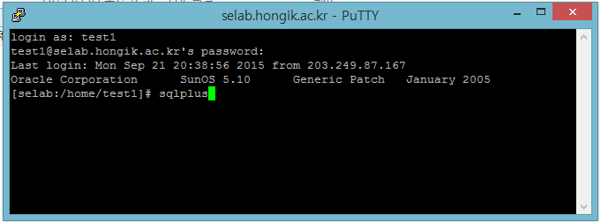
DB 접속 방법
계정명 학번, 패스워드 학번을 입력하면 다음과 같은 화면이 나오면서 SELab Server에 접속된다.
그리고 나서 sqlplus 학번/비밀번호@203.249.87.57:1521/orcl을 입력한다

Slide 5
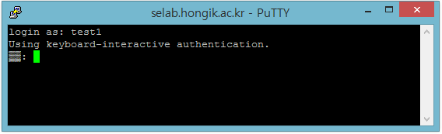
PuTTY 문자 깨짐 현상 해결방법
위와 같이 문자가 깨지면 PuTTY설정을 변경해야 한다.

Slide 6
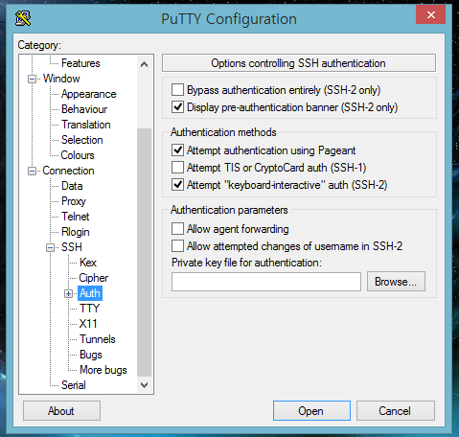
PuTTY 문자 깨짐 현상 해결방법
좌측의 SSH를 확장한다.
Auth를 클릭하면 다음과 같은 화면이 나온다.

Slide 7
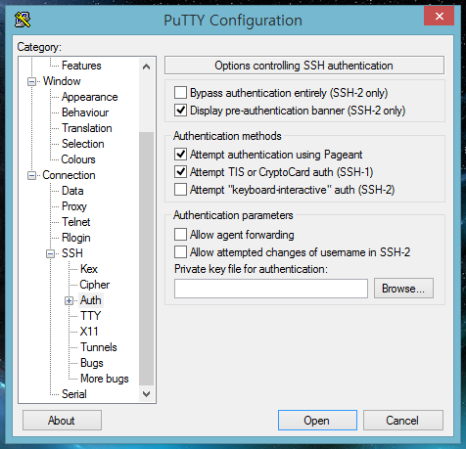
PuTTY 문자 깨짐 현상 해결방법
Authentication methods의 설정을 변경한다.
다음과 같이 Attempt TIS or CryptoCard auth(SSH-1)을 체크한다.
기존의 Attempt “keyboard-interactive” auth(SSH-2)을 체크해제 한다.

Slide 8
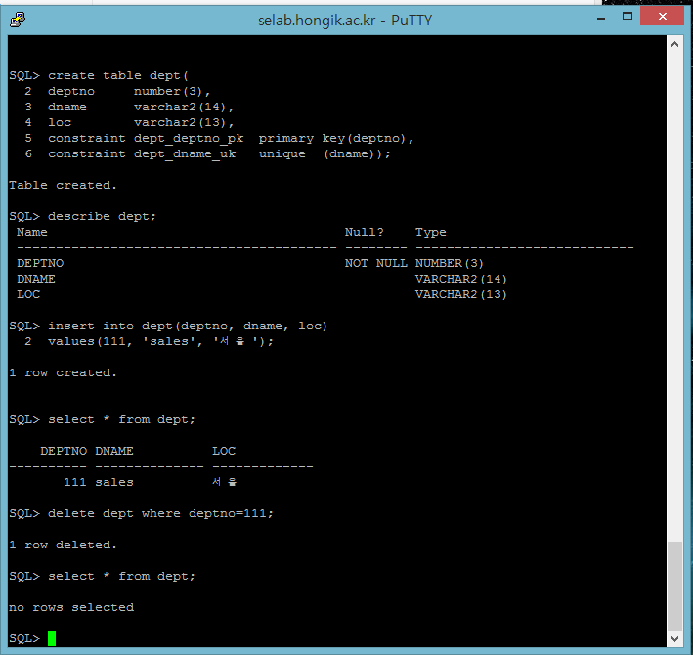
테이블 생성, 삽입, 삭제
다음 예는 3 개의 애트리뷰트(부서번호(deptno), 부서이름(dname), 위치(loc)) 를 포함하는 부서(DEPARTMENT) 테이블이다.
부서번호(deptno)는 기본키
부서이름(dname)은 유일한 값을 갖도록 제약조건을 걸어줌.
기본키는 당연히 null이면 안되므로 deptno에는 not null 제약조건이 자동으로 걸린다.

Slide 9
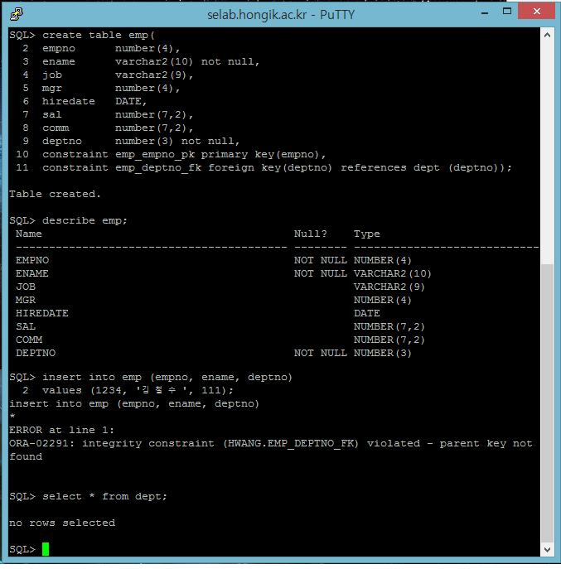
테이블 생성, 삽입, 삭제
다음 예는 deptno라는 컬럼이 dept 테이블의 기본키인 deptno와 외래키의 관계를 가지는 emp 테이블을 생성한 예이다.
테이블을 생성하고 데이터를 삽입하려고 했지만 무결성 제약 조건의 위반으로 dept테이블에는 111이라는 deptno를 가진 부서의 자료가 없기 때문에 에러가 난다.

Slide 10
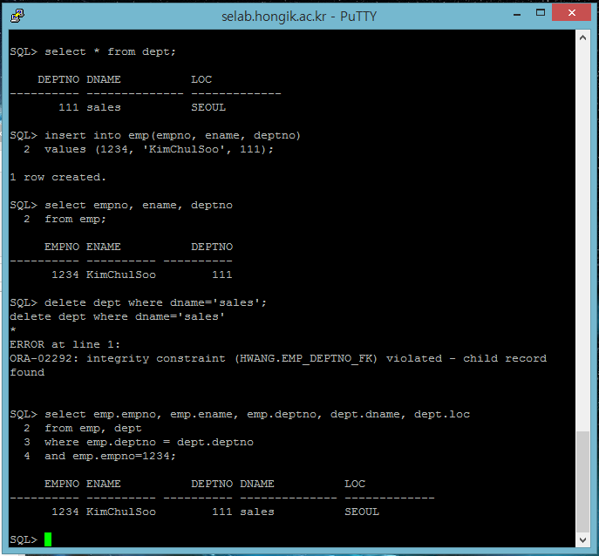
테이블 생성, 삽입, 삭제
dept 테이블에 111이라는 deptno를 가지는 부서 정보를 입력 후 emp 테이블에 데이터 삽입을 시도한다.
그리고 나서 dept 테이블의 레코드를 삭제하려고 보니 emp 테이블과 연결이 되어있으므로 마찬가지로 무결성 제약 조건을 위반하여 에러가 발생한다.
emp테이블과 dept테이블을 조인하여 데이터를 출력해본 예제이다. 즉, 외래키로 연결되어 있는 컬럼을 조인조건에 포함시켜 두 테이블로부터 데이터를 획득한 예제이다.
테이블을 자체를 삭제하려면 drop 명령이 있는데, 이 명령은 롤백이 되지 않으므로 신중히 사용해야 한다. 예) drop table emp;

